Slide 1



Slide 2

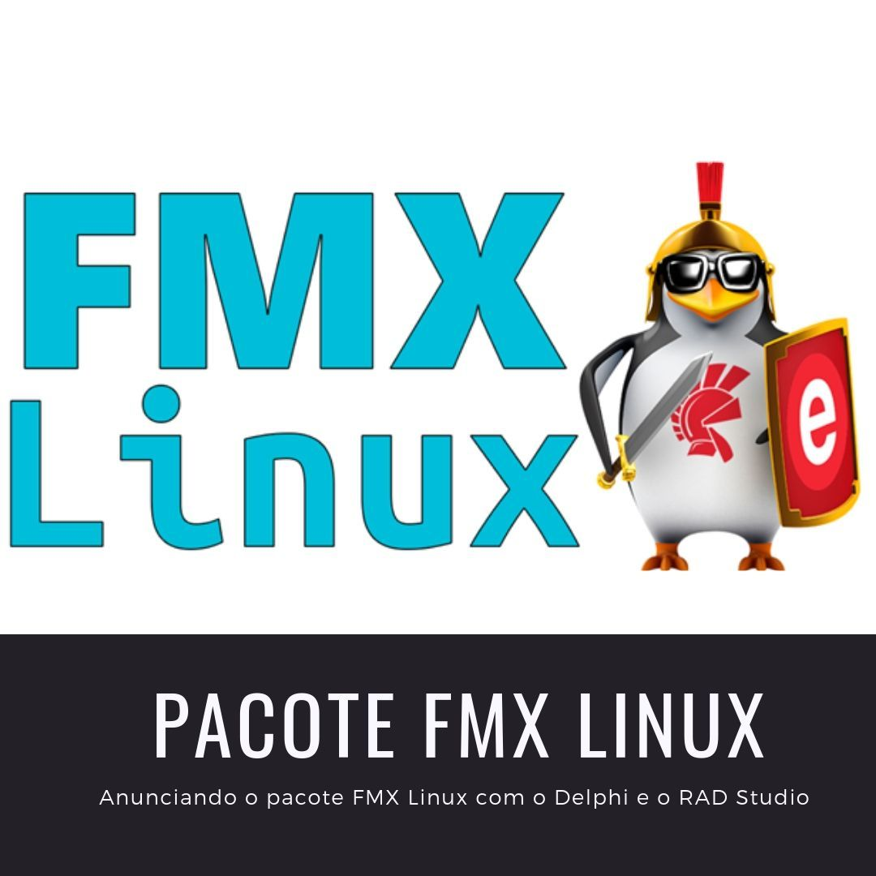


NFC-E em Linux com Assinatura como fazer
Juliomar Marchetti
Embarcadero MVP/Projeto ACBr
JM Consultoria e Treinamento

Slide 3
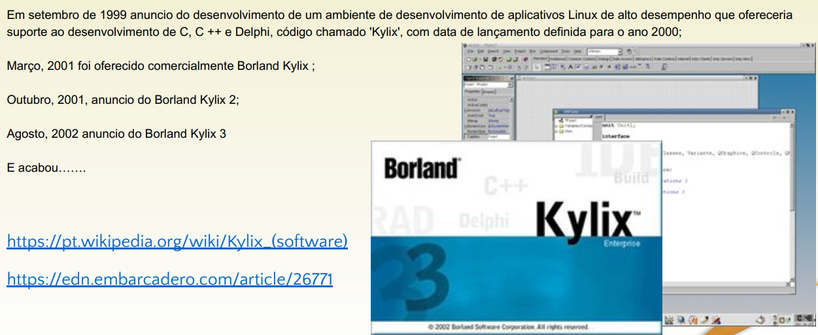
Kylix

Slide 4
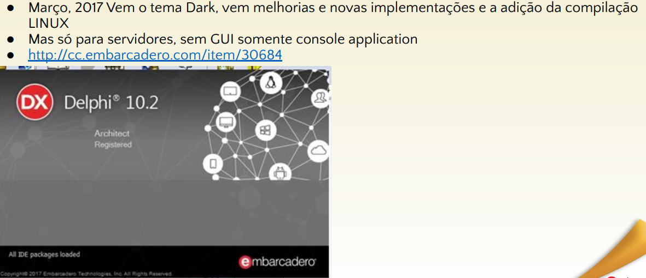
RAD Studio Tokyo

Slide 5
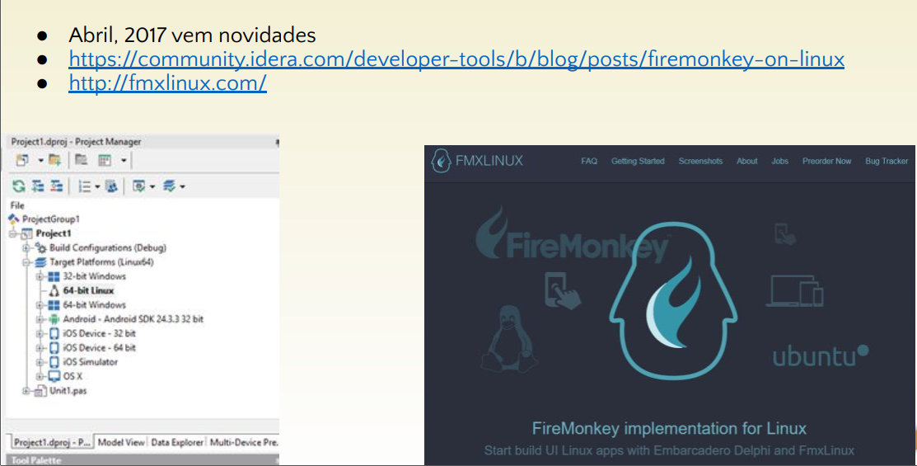
RAD Studio Tokyo

Slide 6
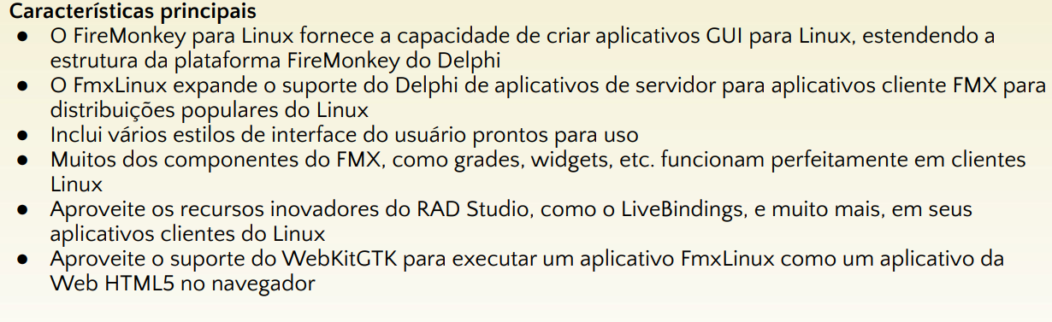
Pacote RAD Studio FMX Linux

Slide 7
Pacote RAD Studio FMX Linux
Documentação no DocWiki: http://docwiki.embarcadero.com/RADStudio/Rio/en/FireMonkey_for_Linux ● Site do FmxLinux: https://www.fmxlinux.com/ ● Aplicativos FmxLinux em ação: https://youtu.be/3mw20kUCXho

Slide 8
Projeto ACBr
Daniel Simões Almeida juntamente com os demais amigos de Fórum pegaram esse desafio legal e vamos ver como ficou.

Slide 9
Vamos ao que interessa...
Código, aplicação rodando.

Slide 10
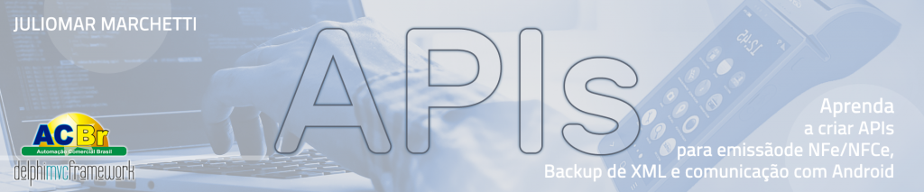
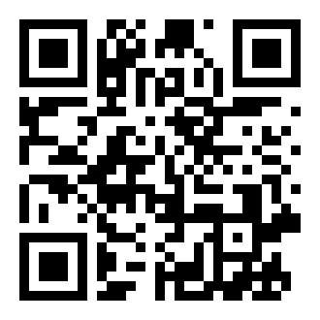
Criando API’s para Emissão de NF-e/NFC-e e Backup de XML’s
Com ACBr e DelphiMVCFrameWork
https://juliomarmarchetti.com.br/blog/2020/01/13/criando-apis-para-emissao-de-nfe-nfc-e-e-backup-de-xmls/

Slide 11
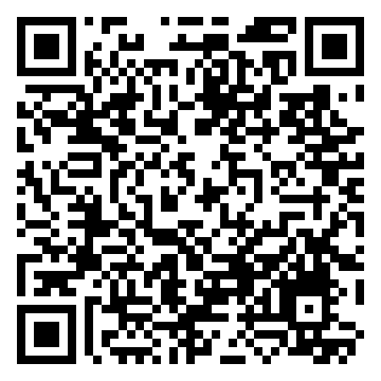
CURSOS
ACBr agora rodando no Linux e Android
É isso mesmo !
Está em Pré Lançamento os Cursos para usar o
Delphi Rio 10.3.3 e ACBr em ambas as plataformas, entre outros usar o DelphiMVCFrameWork para suas API
https://juliomarmarchetti.com.br/cupom-de-desconto-nos-cursos/

Slide 12


